Slide 1














하계인턴
4주차
LFM, Barker, Polyphase, Costas
정석현

Slide 2
하계인턴 4주차
01.
LFM
시간이 지날수록 신호의 주파수가 서서히 바뀐다.
Time slot이 따로 존재하는게 아니라 Analog적인 특성을 가지고 있다.

Slide 3
하계인턴 4주차
02.
Barker
매 Time slot 마다 신호의 위상이 바뀐다.
위상이 0도, 180도로 바뀐다.
매 Time slot 마다 0, 1로 이루어진 1bit의 디지털 신호를 보낸다고 볼 수 있다.

Slide 4
하계인턴 4주차
03.
Polyphase
Barker와 마찬가지로 매 Time slot 마다 신호의 위상이 바뀐다.
위상이 Barker처럼 0도, 180도로만 바뀌는 것이 아니라 더욱 세분화 되어서 바뀐다.
ex) 0도, 45도, 90도, 135도
이와 같은 경우 매 Time slot 마다 00, 01, 11, 10으로 이루어진 2bit의 디지털 신호를 보낸다고 볼 수 있다.

Slide 5
하계인턴 4주차
04.
Costas
매 Time slot 마다 신호의 주파수가 바뀌는데 다음과 같은 규칙을 가지고 있다.
ex) Prime Number: 11, Primitive Root: 2
2^1 / 11을 했을 때의 나머지 : 2
2^2 / 11을 했을 때의 나머지 : 4
2^3 / 11을 했을 때의 나머지 : 8
2^4 / 11을 했을 때의 나머지 : 5
2^5 / 11을 했을 때의 나머지 : 10
2^6 / 11을 했을 때의 나머지 : 9
2^7 / 11을 했을 때의 나머지 : 7
이와 같은 규칙을 통해 2, 4, 8, 5, 10, 9, 7, …의 수열을 얻을 수 있는데 매 Time slot에서의 신호의 주파수는 이 수열에 비례한다.

Slide 6
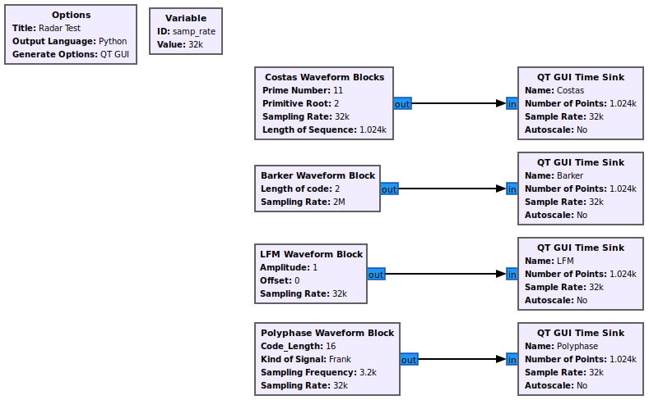
하계인턴 4주차
05.
GNU Radio Blocks

Slide 7
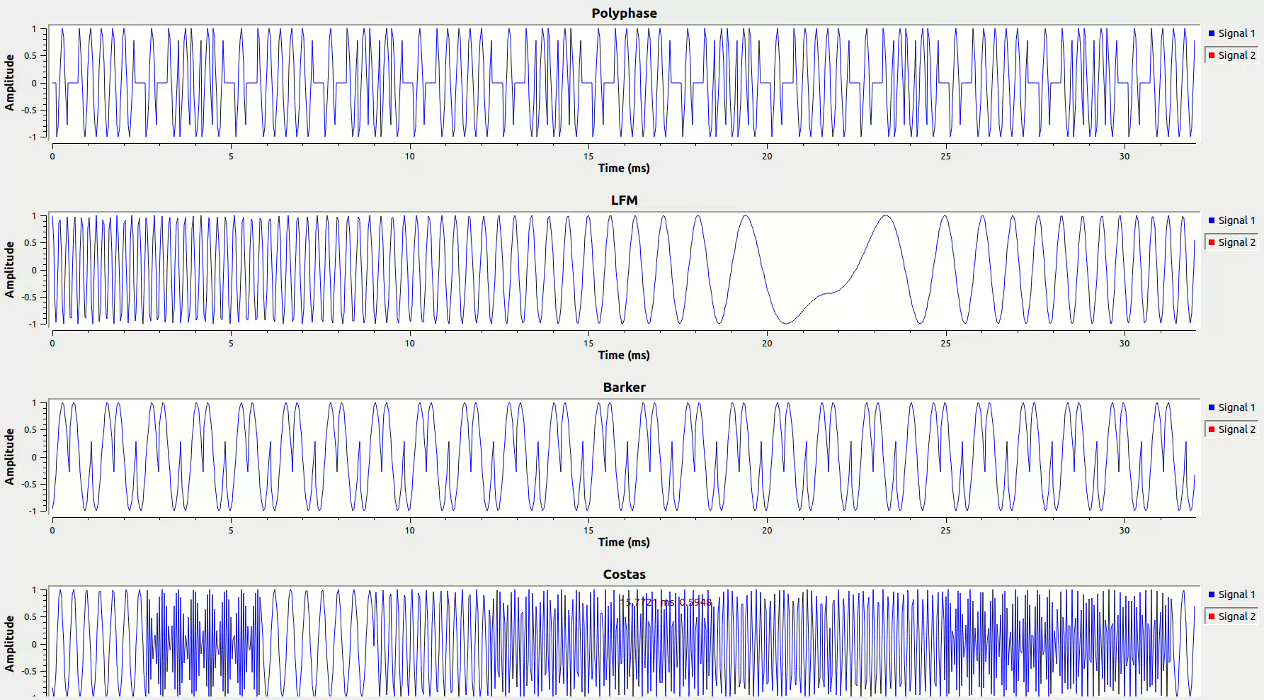
하계인턴 4주차
06.
GNU Radio Result

